Slide 1
“好巧蛙”网页聊天系统 简要说明
——高级Web Project简介

Slide 2
大纲
系统概览
系统功能
项目目的
项目要求
执行要求
评分方式

Slide 3
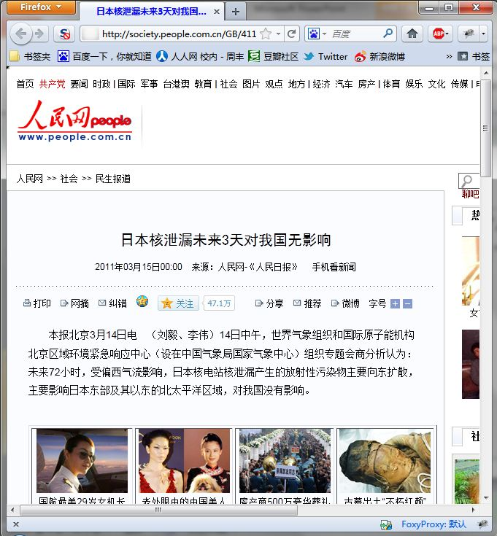
系统概览
1
Q：什么是【好巧蛙】
A：【好巧蛙】是一款以页面为单位的快捷聊天工具。
1
聊天窗口

Slide 4
系统概览
Q：为什么需要“好巧蛙”？
A：通过“好巧蛙”，用户可以看到所有正在浏览同一页面的系统用户，进行交流与分享。
C：“好巧蛙”可以帮助用户找到兴趣相投的伙伴，改善并扩大网络人际关系。
用户B
用户A
聊 天 窗 口

Slide 5
系统功能（大纲）
系统角色（Project1，60%）
普通用户
管理员
部署到Google云平台上（Project2，40%）
注册
创建/进入聊天室，聊天
添加/删除好友
拥有个人主页
个人信息
个人聊天室历史访问历史
好友聊天室访问历史
追踪在线好友
网站域名黑名单维护
用户管理

Slide 6
系统功能（详细）
创建聊天室
采用搜狗云输入法的方式
收藏Js链接，点击后在当前Html中插入代码
离开聊天室
点击关闭按钮
关闭网页

Slide 7
系统功能（详细）
聊天室访问历史
记录用户在何时进入了何张页面上的聊天室
有跳转到访问页面的方式或链接
追踪在线好友
在主页显示好友状态，对于在线好友要提供追踪功能。
显示在线好友当前所在的聊天室及页面(可能有多个)，有途径跳转至相关页面并进入聊天室。

Slide 8
系统功能（详细）
域名黑名单
维护黑名单，包括常见的“增、删、改”
在黑名单中的网站，其下所有页面都不能创建聊天室
管理用户
常见的“增、删、改”
删除用户时，要发邮件通知其被删理由等等。

Slide 9
项目目的
系统主页及用户个人主页：
了解Web系统应用架构
练习前后台开发，了解应用开发流程
页面聊天界面
运用Js，Ajax等使页面灵活丰富的技术
扩展视野，了解一些浮华应用背后的简单实现
部署至云端
赶一把潮流……
更有成就感，从Pro变成一款聊天工具

Slide 10
项目要求
执行要求：
项目分组：1-3人 //下周上课前确定分组
可以借鉴开源(注明来源及系统中用到的部分)，但不得抄袭其他小组
重点用到的技术：Html,CSS,Js(含AJAX),J2EE,云平台,OOAD,Webservice…

Slide 11
评分要求
评分公式：
S = S_{p1}+S_{p2} ，其中S_{pk}为Project K的得分。
S_{pk} = Min{项目满分, 小组项目得分 * 个人系数}
项目满分 Project1=60，Project2=40
小组项目得分，为小组所实现的系统的功能得分，区间为[0,项目满分+10]
个人系数，根据个人在Project中的心得及所学确定，区间为[0.5, 1.0]，由面试决定

Slide 12
TA联系方式
请大家在下周上课前将分组信息发送至：
周 丰
07302010039@fudan.edu.cn
or
房 勇
07302010050@fudan.edu.cn
@软件楼103， 电子商务研究中心

